Slide 1
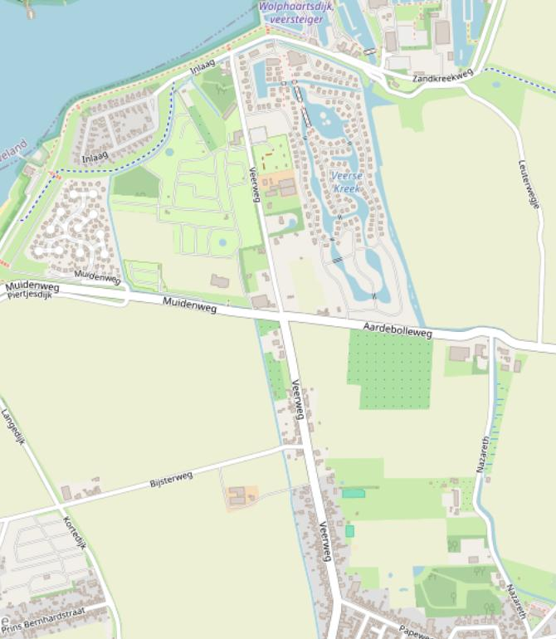
Reconstructie Veerweg
Opgehaalde input inloopavond 1 19-05-2026
Klankbordoverleg 1 14-07-2026

Slide 2
Uit de inloopavond zijn in totaal 43 reacties en aandachtspunten verzameld.
De reacties vallen vooral binnen de volgende thema’s:
Verkeersveiligheid en snelheid
Bereikbaarheid en parkeren
Groen en uitstraling van de straat
Inrichting van weg, trottoir en fietspad
Riolering en technische uitvoerbaarheid
Omleidingen, hinder en fasering
Communicatie en vervolg

Slide 3
1. Verkeersveiligheid en snelheid
Vragen en aandachtspunten
Bewoners ervaren risico’s door te hard rijden
Er is aandacht gevraagd voor landbouwverkeer, vrachtverkeer en recreatief verkeer
Er leeft zorg dat verkeer tussen drempels weer snelheid kan opbouwen
Reactie gemeente
Verkeersveiligheid is uitgangspunt van het ontwerp
De Veerweg blijft 30 km/uur
De weg wordt ingericht als verblijfsgebied
De gemeente zet in op een combinatie van:
  drempels
  plateaus
  versmallingen
  as-verspringingen
Opmerking Alleen visuele maatregelen zijn volgens ervaring onvoldoende om snelheid structureel te beperken.

Slide 4
2. Bereikbaarheid en parkeren
Vragen en aandachtspunten
Woningen, erven en inritten moeten goed bereikbaar blijven
Behoud van parkeerplaatsen is belangrijk
Er is aandacht gevraagd voor parkeerdruk en voor speciale parkeerplaatsen
Reactie gemeente
Bestaande parkeerplaatsen worden waar mogelijk behouden
Het streven is om ongeveer hetzelfde aantal parkeervakken terug te brengen
Inritten voor woningen, boerderijen en trailers blijven een belangrijk aandachtspunt
Waar nodig kan een parkeerbord tijdelijk worden verplaatst tijdens de werkzaamheden
Aandachtspunt Bereikbaarheid tijdens uitvoering en na afronding blijft een belangrijk onderdeel van het ontwerp.

Slide 5
3. Groen en uitstraling
Vragen en aandachtspunten
Bewoners willen zoveel mogelijk groen behouden en terugzien
Bomen en bestaande beplanting zijn belangrijk voor de uitstraling van de straat
Er zijn ideeën genoemd voor extra groen, bankjes en kunst in de openbare ruimte
Reactie gemeente
Groen wordt zoveel mogelijk ingepast
De beschikbare ruimte is echter beperkt door parkeren, kabels en leidingen
Onveilige bomen worden verwijderd
Bomen komen niet altijd 1-op-1 op dezelfde plek terug
Er wordt gekeken naar aanvullende elementen zoals bankjes en mogelijke kunsttoepassingen

Slide 6
4. Inrichting van trottoir en fietspad
Vragen en aandachtspunten
De inrichting moet logisch en veilig zijn voor auto’s, fietsers en voetgangers
Er is aandacht gevraagd voor e-bikes, suggestiestroken en trottoirs aan beide zijden
Ook de oversteekbaarheid en toegankelijkheid voor scootmobielen en rollators zijn genoemd
Reactie gemeente
De rijbaan wordt circa 5,20 meter breed
Door de beperkte ruimte is gekozen voor een trottoir aan één zijde
Fietsers en e-bikes krijgen een plek binnen de verkeerskundige inrichting
Er wordt gewerkt met duidelijke materiaal- en kleurverschillen tussen:
  rijbaan
  fietspad
  trottoir
  parkeerstroken
Opmerking
De gemeente kijkt ook naar de praktische toegankelijkheid van op- en afritten.

Slide 7
5. Riolering en technische uitvoering
Vragen en aandachtspunten
Kan het nieuwe riool in een ander tracé worden gelegd?
Wat gebeurt er met de bestaande inspectieputten?
Hoe wordt omgegaan met tijdelijke hinder en rioolwerking?
Reactie gemeente
Het nieuwe riool kan niet in het oude tracé worden gelegd
Reden: aanwezige kabels en leidingen en de ligging op de perceelsgrens
De bestaande inspectieputten worden na afloop onder maaiveld afgewerkt
Tijdens de werkzaamheden worden tijdelijke pompen ingezet
De gemeente onderzoekt nog de eventuele aansluiting van hemelwater van particuliere percelen

Slide 8
6. Omleidingen, hinder en fasering
Vragen en aandachtspunten
Wat zijn de omleidingsroutes?
Hoe blijft de omgeving bereikbaar tijdens de werkzaamheden?
Hoe wordt omgegaan met trillingen, hinder en verkeersdruk in omliggende straten?
Reactie gemeente
De omleidingsroutes worden bepaald nadat de fasering definitief is
Daarbij wordt zoveel mogelijk rekening gehouden met de omgeving
De uitvoeringsplanning wordt zorgvuldig afgestemd op de werkzaamheden en de bereikbaarheid
Ook de ligging van woningen, bedrijven en recreatievoorzieningen wordt meegenomen
Aandachtspunt
De fasering blijft een belangrijk onderwerp in de verdere uitwerking.

Slide 9
7. Communicatie en vervolg
Wat bewoners belangrijk vinden
Tijdige informatie over planning en ontwerp
Terugkoppeling op ingebrachte vragen
Mogelijkheid om mee te blijven denken
Reactie gemeente
Reacties worden na overleg gedeeld via Goes Praat Mee
Binnenkort volgt een eerste concept van het definitieve ontwerp op grotere schaal
Een aantal bewoners heeft al aanvullend contact gehad of ingepland
De klankbordgroep blijft een belangrijk moment voor verdere afstemming

Slide 10
Hoofdthema’s voor het vervolg
De belangrijkste aandachtspunten voor de verdere uitwerking zijn:
Verkeersveiligheid en snelheidsremming
Behoud van bereikbaarheid en parkeercapaciteit
Zorgvuldige inpassing van groen en straatbeeld
Technische haalbaarheid van riool en ondergrondse infra
Duidelijke planning, fasering en communicatie
Slotboodschap
De gemeente werkt de inbreng van bewoners verder uit in het definitieve ontwerp en de voorbereiding van de uitvoering.

